Slide 1
Neural Graph Collaborative Filtering
通过GNN建模嵌入函数中的高阶连通性信息
发表年份：2019

Slide 2
一、问题导引
1. 问题
传统方法在嵌入函数中缺乏对协同信号的明确编码，可能导致嵌入结果不足以高效捕获交互数据中所隐含的复杂模式。
2. 历史工作
（1）部分方法通过整合物品内容、社会关系、物品关系、用户评论和外部知识图等辅助信息，来增强嵌入功能。
（2）NCF和CML等，通过在交互函数处引入额外的复杂性，来弥补次优嵌入结果的不足。
3. 工作思路
通过在用户-物品二部图结构上进行递归形式的嵌入传播（即：聚合物品嵌入来细化用户，聚合用户嵌入来细化物品），从而在嵌入学习的过程中显式考虑不同层次的复杂协作信号。

Slide 3
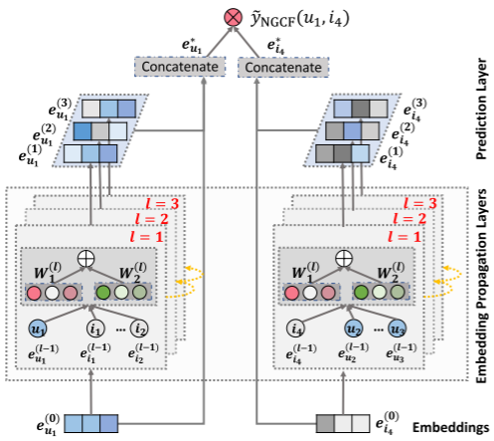


二、模型架构
1. 嵌入层（用户嵌入层+物品嵌入层）
2. 串联堆叠的嵌入传播层
矩阵形式的传播规则为：
* 矩阵传播是一种能够同时更新所有用户和物品表示的可行方案
3. 嵌入组合层
通过串联的方式，横向拼接来自不同传播层的嵌入结果E。
4. 预测输出层
通过点积的方式，估计用户对物品的偏好。

Slide 4

三、补充声明
1. 损失函数与优化方法
✱BPRLoss ✱mini-batch Adam
2. Dropout措施
（1）Message Dropout
✱方法：在邻域聚合的过程中，按照特定概率丢弃部分聚集信息。
✱作用：侧重于减少用户和物品间脆弱连通的影响
（2）Node Dropout
✱方法：按照特定概率，随机失活A_hat中的节点。
✱作用：侧重于减少特定用户或物品的影响

Slide 5
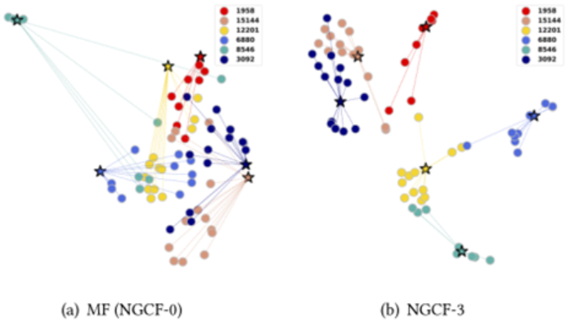
四、关于工作有效性的解释
1. 在嵌入函数中，仅需花费有限的额外复杂性，即可实现高阶连通性的有效建模。
相较于传统MF，NGCF的每个嵌入传播层中仅有W1和W2需学习。因此NGCF为了捕捉交互数据的高阶连通性，只多使用了L*2*d_l*d_l-1个参数，复杂度开销有限。
2. 实验验证：高阶连通性对于表征学习的有效性
3. 对于冷启动问题的考量：利用高阶连通性能极大地促进非活跃用户的表示学习

Slide 6
LightGCN: Simplifying and Powering Graph Convolution Network for Recommendation
通过简化的GCN高效建模基于协同过滤的嵌入函数
发表年份：2020

Slide 7
一、问题导引
1. 问题
针对用户-物品交互数据，GCN关于特征转换和非线性激活的设计，未显著提升协同过滤性能的同时，反而徒增训练难度。
2. 历史工作
✱ 考虑GCN的NGCF
3. 工作思路
在GCN中仅需保留邻域聚合和多层线性传播等核心部分，即可在用户-物品交互图上递归学习节点不同抽象层次的表征。然后将所有层上学习到的节点表征加权求和，即可获得最终的嵌入矩阵。

Slide 8
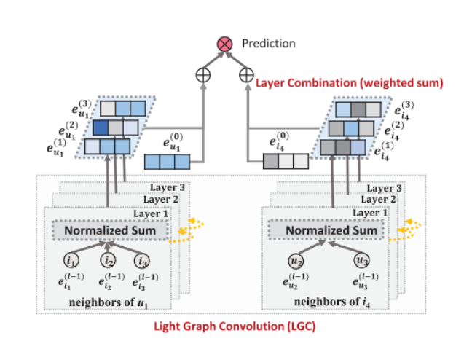

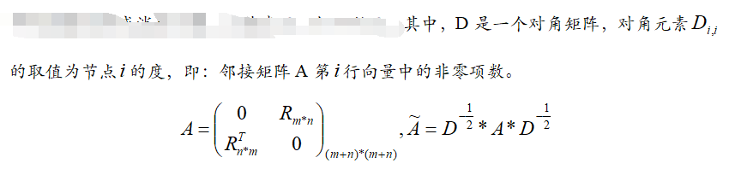

二、模型架构
1. 嵌入层（用户嵌入层+物品嵌入层）
2. 基于堆叠图卷积层的递归邻域聚合过程
矩阵形式的传播规则为：
3. 嵌入组合层
通过加权求和的方式，组合不同抽象层次的嵌入结果，超参K的经验取值为1/(k+1)。
4. 预测输出层
通过点积的方式，估计用户对物品的偏好。

Slide 9
三、联系与区别
1. 同NGCF的区别
✱ LightGCN在传播规则中无需考虑自连接。
✱ LGC中敲除了特征转换权重W1、W2，以及非线性激活函数。
✱ LightGCN不需要Message & Node Dropout，针对嵌入的L2正则化就足以应对过拟合问题。
2. 同APPNP的联系
✱ LightGCN通过加权和不同层次嵌入结果的方式，用于防范长距离传播下的过平滑问题，这同APPNP不谋而合。

Slide 10

四、关于工作有效性的解释
1. 对GCN进行轻量优化的合理性
经实验验证，至少针对于用户-物品交互数据，NGCF的恶化不是由于过拟合造成，而是由于特征转换和非线性激活设计徒增训练难度所造成的。
2. 通过加权和完成嵌入组合的合理性
✱ 随着图卷积层的增加，邻域聚合会导致节点表征的取值愈加平滑，这使得深层生成的嵌入结果缺乏可用性。
✱ 加权和不同抽象层次嵌入结果的方式，能够天然模拟自连接的图卷积效果。因此无需在传播过程中显式考虑自连接。
✱ 不同图卷积层生成的嵌入结果，本身捕获了不同层次的连通信号，对于它们的组合能够更好地完成表征学习。
3. 关于嵌入组合权重a_k=1/(1+k)的合理性
经实验验证，通过注意力机制等手段对a_k进行自适应学习，没有表现出显著效果。这可能是由于交互数据中缺乏足够的学习信号。
4. 高阶嵌入平滑的可解释性及其同CF的联系
以二阶嵌入平滑过程为例，第二层生成的用户/物品表征，是根据具有交互物品/用户重叠的全部用户/物品的平滑结果。这种聚合效果同协同过滤算法关于用户相似性的假设不谋而合。

Slide 11
✱✱ NGCF类模型的可改进思路
1. 嵌入组合的方式多样且黑盒，比如：串联、加权和
2. 传播规则上的多样性设计，比如：归一化方法，考虑自连接、添加基于E*E的的相似性关系，激活函数、特征转换权重
✱ 观点在于，当需要学习用户-物品交互数据之外的信息时，关于非线性激活和特征转换权重w&b是存在必要的。

Slide 12
基于torch的NGCF代码实践
改进措施：
✱ 需要考虑随机种子
✱ 实时追加保存最优embed结果等各种信息，用于后续工作。
✱ 数据集：amazon-book 或 gowalla
✱ 损失函数：BPRLoss
✱ 优化算法：mini-batch Adam
✱ 测试策略：all-ranking protocol（所有未观测物品都是候选项）

Slide 13
一、数据处理
1. 按行读取train.txt和text.txt，主要获得n_users、n_items、train_items、test_set、R。
✱ 训练用户交互字典train_items[uid]=line[1:]
✱ 测试用户交互字典test_set[uid]=line[1:]
✱ 稀疏用户-物品交互矩阵R：先使用sp.dok_matrix(n_users,n_items)初始化，然后遍历line[1:]进行覆写R[uid, i]=1.0。
2. 根据R，获得归一化对称邻接矩阵norm_adj_mat。
（1）先使用sp.dok_matrix初始化adj_mat，再使用.tolil()将adj_mat和R转换为LIL格式对象，以便于高效切片覆写。
（2）使用R覆写adj_mat（即：adj_mat=[[0, R], [R^T, 0]]），然后使用adj_mat.todok()转换回DOK格式对象。
（3）通过D^(-1)*(adj_mat+I)完成归一化处理，并返回norm_adj_mat.tocsr()，以便于后续的行操作。

Slide 14
二、迭代训练
1. 在当前周期的每个分批次训练过程中，都需首先随机采样batch_size个样本(u, i, j)；
2. 根据批次样本获得对应的嵌入表征，以用于即使平均BPRLoss；
3. 根据BPRLoss计算梯度，以用于分批次更新模型参数。

Slide 15
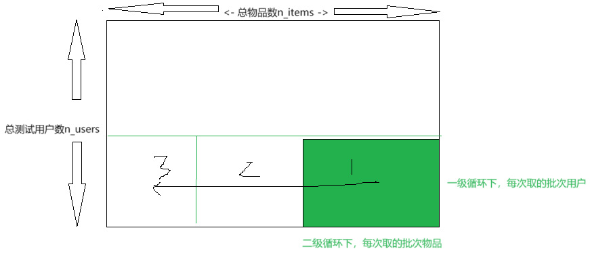
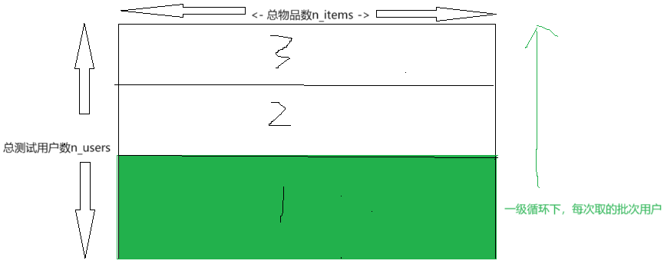
三、测试评估
* 每10个训练周期，可进行一次all-ranking protocol测试，评估指标为：recall、precision、ndcg、hit。
1. （方案一）针对每个用户批次，进行分物品批次的测试
✱ 将图中绿色部分的批次用户和批次物品，传入model中获得对应嵌入；
✱ 根据返回的批次用户嵌入和批次物品嵌入，计算对应的批次评分；
✱ 将结果覆写至评分矩阵rating中对应图中绿色位置处；
✱ 对于当前批次用户，继续遍历处理图中第2块批次物品。
1. （方案二）针对每个用户批次，进行全物品测试

Slide 16
三、测试评估
2. 使用pool.map(test_one_user, rating_iter)并行处理每一个批次用户及其对应的全物品预测评分列表
在test_one_user(x)函数中：
✱ 获取用户u的ID（x[1]）以及对应的全物品预测评分列表x[0]；
✱ 获取用户u在训练集中的观测物品集合train_items[u]，获取用户u在测试集中的标签物品集合test_set[u]；
✱ 筛选出用户u的所有未观测test_items=all_items-train_items[u]；
✱ 根据test_items，抽取用户u对所有未观测物品的预测评分；
✱ 获取其中预测值最高的前max(Ks=[20, 40, 100])个推荐物品；
✱ 根据test_set[u]来标记推荐列表中的每个物品是否为标签物品（命中为1，否则为0），以获得推荐结果标记列表r；
✱ 根据test_set[u]、r和Ks，分别计算用户u在不同top-n下的prec、recall、ndcg、hit值；
✱ 累加当前批次下所有用户的度量结果并求均值。

Slide 17
三、测试评估
3. 记录当前周期的训练loss和总平均度量结果ret={“recall”:[0.12, ..., 0.15], “ndcg”...}
4. 打印测试信息
5. 将当前周期的recall[0]同历史最佳recall相比较，来决定是否提前停止训练
* 若连续m次测试的recall[0]结果都未超过历史最佳recall，则可以直接早停。

